Slide 1
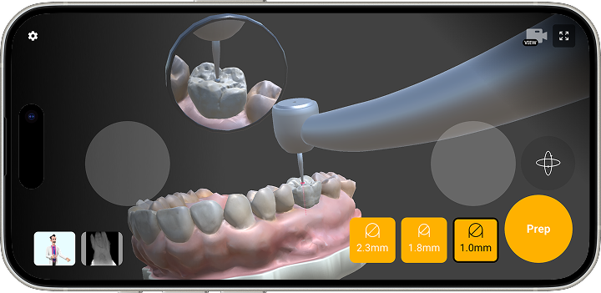
ADEE 2026 · TECH TALKS SESSION 1: SIMULATION · BUDAPEST
A mobile-simulation approach to mastering
endodontic access cavity preparation
Jongki Lee Seoul National University
Jae-Hoon Kim Pusan National University
Jongok Lee Dental Edutec Inc.
Disclosure: Jongki Lee is the CEO of Dental Edutec Inc.
Notes:
Good morning. My name is Jongki Lee from Seoul National University. Korea
Smartphone simulation is getting better every year.
So today, I'm not here to talk about the technology.
I'm here to talk about what we train with it.
Specifically, I'll focus on endodontic education.
제목 슬라이드 · ADEE 2026 부다페스트 Tech Talks Session 1.
핵심 후크: 값비싼 시뮬레이터 없이 모든 학생의 스마트폰에서 근관 와동의 '멘탈 모델'을 세우고, 그 효과는 근거로 증명됐다.

Slide 2
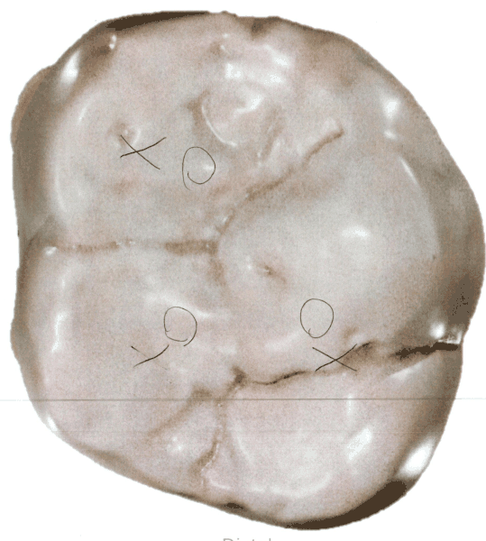
The reality of a final-year dental student
I asked them to mark the canal orifices and the pulp horns. This is what came back.
THEIR STRATEGY
Cut in, rely on tactile feedback to reach the chamber, then enlarge — searching for the orifices.
Exactly how we teach it — and it works.
WHEN THE SEARCH GOES WRONG
A wrong direction, or a missed orifice — and the cost is paid in tooth structure.
Students with lower mental-rotation scores prepare larger access cavities (Collet P, et al.)
What's missing isn't knowledge
— it's the spatial mental map
Collet P, et al. Spatial abilities and endodontic access cavity preparation. Eur J Dent Educ 2025;29(1):1–8.
Notes:
This photograph is from my final-year dental students.
I asked them to mark the canal orifices and pulp horns on the occlusal surface.
As you can see, there is considerable variation, and many estimates are far
from the actual anatomy.
What's interesting is that these students have already passed their clinical
exam, and are preparing for the national dental board exam.
I think they will surely pass.
So this variation is not a knowledge problem. Something else is missing.
They already have a strategy.
They cut into the tooth, rely on tactile feedback to reach the pulp chamber,
and then enlarge the cavity, searching for the canal orifices.
This is exactly how we teach it - and it works.
But if they head in the wrong direction, or miss the orifice, the result is a procedural error.
And this is not random.
Collet and colleagues showed that students with weaker spatial ability prepare larger access cavities.
The less clearly they can picture the inside, the more tooth they remove.
These errors do decrease with experience, as clinicians gradually develop the ability to visualise the internal anatomy.
That internal picture is what we call a spatial mental map.
And today I want to talk about how we can train that map deliberately — instead of waiting for time.
■ 시선 유도
사진 설명 → 왼쪽 사진
"So this variation is not a knowledge problem." → 화면을 가리키지 말 것.
청중을 본다. 앞뒤로 한 박자 쉰다.
전략 설명 → THEIR STRATEGY 상자
오류와 Collet → WHEN THE SEARCH GOES WRONG 상자
"spatial mental map" → 하단 다크 박스
※ 다크 박스는 애니메이션으로 마지막에 등장시키면 말과 동시에 착지한다.
■ 톤 방어선 (반드시 지킬 것)
• "I think they will surely pass." - 학생을 낮추지 않는다.
사진은 오답이 아니라 '아직 좌표가 없다'는 증거다.
• "This is exactly how we teach it - and it works." - 현행 교육을 부정하지 않는다.
• 'variation'을 쓰고 'mistakes'나 'errors'로 사진을 지칭하지 말 것.
■ 근거
Collet P, et al. Spatial abilities and endodontic access cavity preparation:
implications for dental education. Eur J Dent Educ 2025;29(1):1-8.
3학년 치대생 43명. Mental rotation test 후 3D 프린팅 치아에 근관 와동 형성.
MRT 점수가 낮을수록 형성한 와동이 컸다. 시술 시간은 형태에 영향을 줬으나
MRT와는 상관없었다.
한계: 단일기관, n=43, 상관연구. '예측한다' 이상으로 말하지 말 것.
※ 이 논문은 '타고난 공간 능력이 수행을 예측한다'는 내용이다.
'훈련이 지도를 만든다'는 슬라이드 3의 주장에는 쓰면 안 된다.
■ 여유가 있으면 추가
"Notice when the tactile feedback begins - it begins after arrival.
Everything above the chamber roof is cut blind."
■ 시간
약 215단어 / 95초. 슬라이드 3을 통합하며 65초를 절약했으므로 전체 8분 안에 들어간다.
줄여야 하면 Collet 두 문장을 한 문장으로 합칠 것.

Slide 3
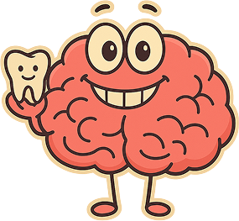
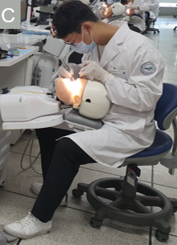
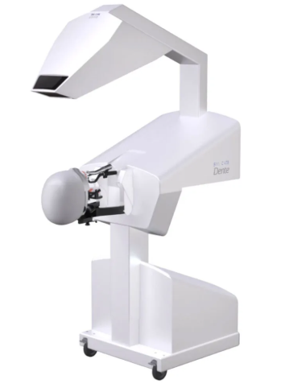
Two are taught. The third is left to time.
Not by neglect — every simulator we have built was designed to train the hand.
✓ Knowledge
✓ Skills
✗ Spatial mental map
WHAT WE HAVE BUILT
WHAT WE ASSUMED
Recreate the patient-like feel
The map builds itself along the way
The tactile sensation of the real procedure.
It does — but only where the training points.
Spatial mental models of teeth improve with training (Hegarty et al., 2009)
The gap we can now fill
Hegarty M, Keehner M, Khooshabeh P, Montello DR. How spatial abilities enhance, and are enhanced by, dental education. Learn Individ Differ 2009
Notes:
This is how our training is actually structured.
Knowledge and Skills are taught, timetabled, examined.
But the spatial mental map has none of them.
Two are taught. The third is left to time.
And I want to be clear that this is not neglect.
Look at what we have built. The latest workbench. The VR haptic simulator.
Every one of them was designed to recreate the patient-like feel — the tactile
sensation of the real procedure.
And underneath, we assumed the mental map would come along with it.
Enough cases, enough repetitions, and then the internal picture will form gradually.
And it does form. Hegarty and colleagues showed that advanced dental students
are better at imagining cross-sections of a tooth than beginners.
But on general spatial tests, beginners and advanced students were the same.
The map gets built - only where the training happens to point.
So my proposal is not to replace these simulators.
It is to complement them - by training the mental map deliberately,
from the very beginning.
---------
It does happen. But it is slow, and it is not equal.
Collet and colleagues tested this last year. Students with weaker spatial ability cut bigger access cavities.
So the assumption works. It just costs some students more time and tooth structure
■ 이 슬라이드의 역할
3번(커리큘럼에 칸이 없다)과 4번(손을 훈련하면 따라온다는 가정)을 한 장으로 합친 것.
두 장 모두 "왜 가르쳐지지 않았나"에 답하고 있어 중복으로 들렸다.
상단 칩 한 줄이 옛 3번의 다이어그램을, 아래 두 카드가 옛 4번을 대신한다.
■ 반드시 지킬 것
• "this is not neglect" — 현행 교육을 탓하지 않는다. 기술적 제약이 있었을 뿐이다.
• 이 세션 이름이 Simulation이다. "우리가 만든 시뮬레이터는 전부 손을 겨냥했다"는
말이 이 방에서 가장 세게 꽂힌다. 사진을 가리키며 말할 것.
• "Two are taught. The third is left to time." — 마지막 슬라이드가 이 문장으로 돌아온다.
또박또박 말하고 한 박자 쉰다.
■ 근거
Collet P, et al. Eur J Dent Educ 2025;29(1):1–8.
3학년 치대생 43명. Mental rotation test 후 3D 프린팅 치아에 근관 와동 형성.
MRT 점수가 낮을수록 형성한 와동이 컸다. 단일기관·소표본·상관연구임에 유의.
■ 시간
약 150단어 / 60초. 옛 3번+4번 합계 125초에서 65초를 절약한다.

Slide 4
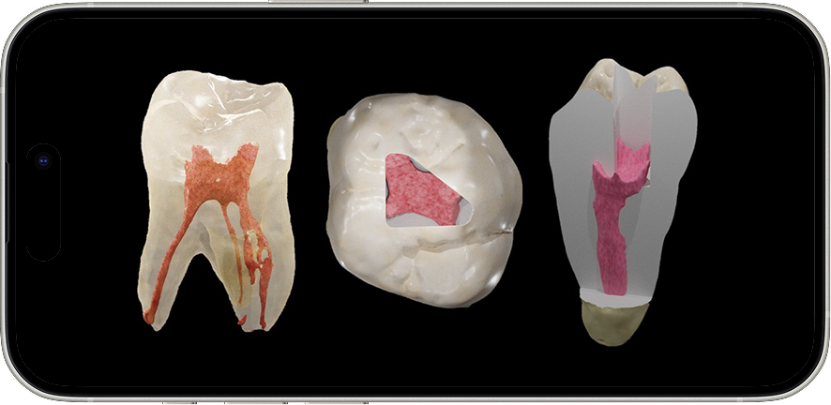
What would it take to train the mental map directly?
Three requirements — and they converge on one answer.
A 3D model you can cut into
1
SO WE BUILT IT
The simulator every student already carries.
Anytime, anywhere
2
No new equipment
3
Spatial skill is trainable g = 0.47 3D aids spatial knowledge d = 0.50 Deliberate practice works ES = 0.71
Uttal 2013 Psychol Bull · Yammine & Violato 2015 Anat Sci Educ · McGaghie 2011 Acad Med
Notes:
So what would it take to train the mental map directly?
We needed only three things.
First — a 3D model the student can cut into.
Second — a way to practise it again and again, anytime and anywhere.
And third — no new equipment.
All three point to one answer.
So we built it: the simulator run on the smartphone
[요구조건 → 우리가 만든 것]
세 가지만 필요했다.
1) 회전 가능한 3D 모델 — 단면 사진이나 삽화로는 3차원 공간 관계가 만들어지지 않는다.
2) 언제 어디서나 — 지도는 반복해야 자리잡는데, 랩 예약 시간에 묶이면 반복 횟수가 확보되지 않는다.
3) 새 장비 없이 — 고가 시뮬레이터는 대수가 제한된다. 모든 학생에게 닿아야 한다.
→ 세 조건이 하나로 수렴한다: 이미 모두가 가지고 있는 폰. 그래서 3D 연구 데이터를 폰에서 도는 형태로 옮겼다.
근거 (수치만 짧게, 과장 금지):
• Uttal 2013 — 공간 능력은 훈련 가능. 217개 연구, g=0.47. 셋 중 가장 견고.
• Yammine & Violato 2015 — 3D 시각화는 '공간' 지식에서 중간 우위 d=0.50. 이질성 큼(I²=88%). '3D가 항상 낫다'로 말하지 말 것.
• McGaghie 2011 — 시뮬레이션+deliberate practice가 전통 임상 교육보다 우수 ES=0.71. 비교연구 14편 근거.
※ 예상 반론: Macnamara 2014 — 직업 영역에서 deliberate practice 설명력 1% 미만. '1만 시간' 식 표현 금지.
■ 숫자 읽는 법
g / d / ES 는 모두 '효과크기'로, 두 집단 차이를 표준편차 단위로 나타낸 값.
관례: 0.2 = 작음, 0.5 = 중간, 0.8 = 큼. 세 값 모두 중간 이상이다.
■ 1) Spatial skill is trainable — g = 0.47
Uttal 등, Psychological Bulletin 2013. 공간 능력 훈련 연구 217편의 메타분석.
훈련받은 집단이 대조군보다 평균 0.47 표준편차만큼 향상. '중간' 정도의 효과.
중요한 점 두 가지:
- 지속된다: 훈련 직후, 1주 후, 1개월 후 효과에 유의한 차이가 없었다.
- 전이된다: 훈련하지 않은 다른 공간 과제에서도 향상이 나타났다(g≈0.51~0.55).
→ 세 근거 중 가장 견고하다. "공간 능력은 타고나는 것"이라는 통념에 대한 답이 이것이다.
한계: 출판편향 있음(출판된 연구 0.56 vs 미출판 0.39). 수개월 이상 추적한 연구는 드물다.
말하면 안 되는 것: "공간 훈련이 임상 성적을 올린다" — 저자들 스스로 그 연결 근거는
아직 부족하다고 명시했다.
■ 2) 3D aids spatial knowledge — d = 0.50
Yammine & Violato, Anatomical Sciences Education 2015. 해부학 교육에서 3D 시각화
기술을 다룬 36편(참가자 2,226명) 메타분석.
'공간 지식'에서 기존 방법 대비 d = 0.50 (95% CI 0.20~0.80). '사실 지식'에서는
d = 0.30으로 더 약했다. 즉 3D의 이점은 공간 이해에 집중되어 있다 — 우리 주제와 정확히
겹치는 지점이다.
한계(반드시 인지할 것): 연구 간 이질성이 매우 크다(I² = 88%). 그리고 Bogomolova 등
(2020) RCT에서는 3D의 주효과가 없었고, 공간 능력이 낮은 학생에서만 이득이 나타났다.
말하면 안 되는 것: "3D가 2D보다 낫다"는 단정. 슬라이드 문구를 'aids spatial knowledge'
로 한정한 이유가 이것이다.
■ 3) Deliberate practice works — ES = 0.71
McGaghie 등, Academic Medicine 2011. 시뮬레이션 기반 교육 + deliberate practice를
전통적 임상 교육과 비교한 연구 14편의 메타분석. 통합 효과크기 0.71
(95% CI 0.65~0.76, p<.001).
deliberate practice = 단순 반복이 아니라 '명확한 목표 + 즉각적 피드백 + 반복 교정'이
있는 구조화된 연습(Ericsson 1993, 2004).
한계: 3,742편을 검색해 14편만 포함되었다. 저자들 자신이 연구 수가 적다고 밝히고 있다.
예상 반론: Macnamara 등(2014)은 deliberate practice의 설명력이 음악 21%, 스포츠 18%,
교육 4%, 전문직 1% 미만이라고 보고했다.
→ 대응: "연습이 전부라고 말하는 것이 아니다. 구조화된 연습이 비구조적 반복보다 낫다는
것이고, 이 메타분석은 의학 시뮬레이션 교육이라는 특정 맥락의 결과다."
말하면 안 되는 것: '1만 시간' 같은 표현. 가장 쉽게 공격받는다.
■ 세 줄이 함께 만드는 논증
(1) 공간 능력은 훈련될 수 있다 → 훈련 대상으로 삼는 것이 타당하다
(2) 3D는 특히 '공간' 이해를 돕는다 → 3D 모델이 적절한 수단이다
(3) 구조화된 반복이 효과적이다 → 언제든 반복 가능해야 한다
→ 그래서 회전 가능한 3D 모델을, 언제 어디서나, 새 장비 없이.

Slide 5
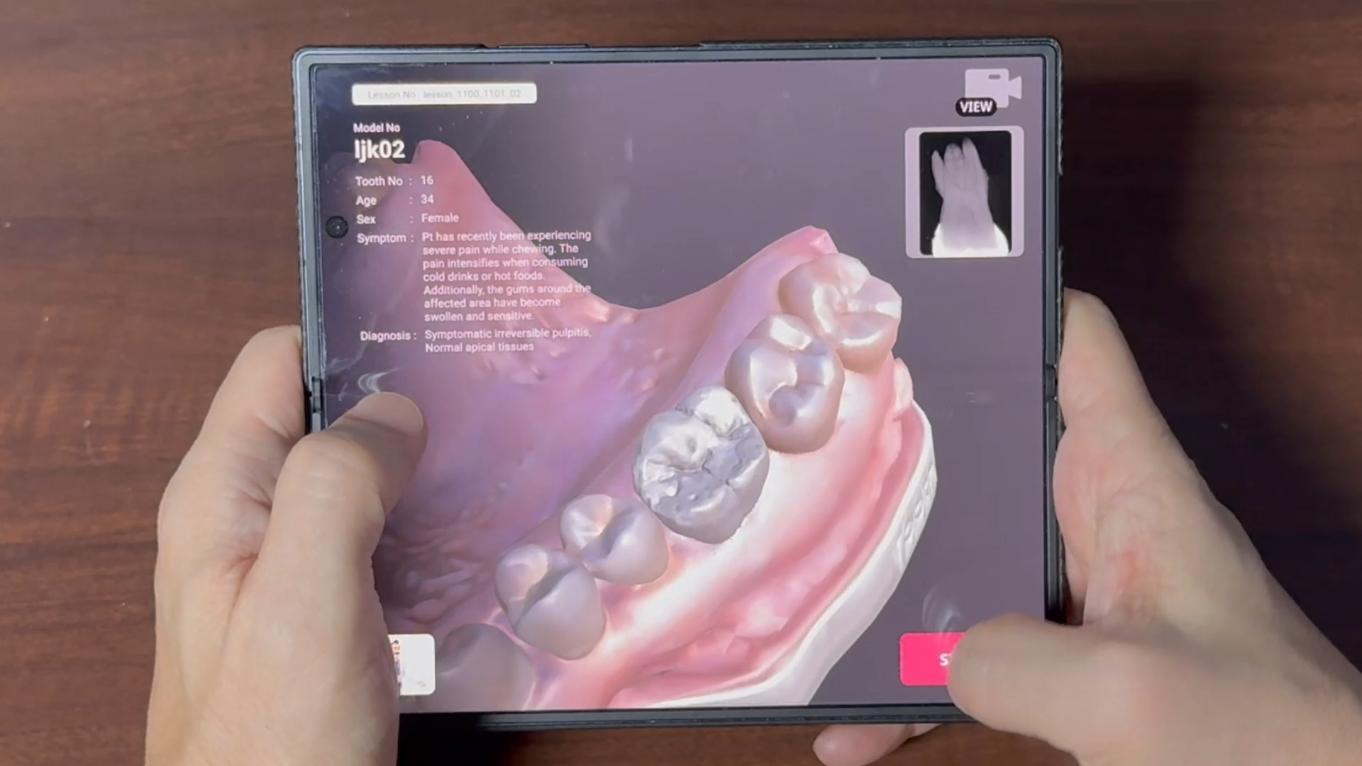
Dental EndoMaster — plan the cut before you make it.
Notes:
This is Dental EndoMaster — built to train the mental map.
Here the student starts — not by cutting, but by deciding.
First, the entry direction.
Then: where are the canal orifices?
The student has to predict them — by drawing the internal anatomy.
And then, the outline of the access cavity.
Now the app checks the plan.
It reveals the internal structure.
The ideal cavity appears on top of the student's own.
And finally, the file goes in.
So we are not training the hand here.
We are training the judgement that comes before the hand.
------------------------
• 브리지 한 줄: “So we built a tool to train exactly this — Dental EndoMaster.”
• 30초 영상 재생: 학생이 직접 3D 치아를 파보고, 돌리고, 결과를 즉시 확인.
• 재생 전후로 한두 문장으로 자연스럽게 연결. ※ 실제 영상 파일 삽입.

Slide 6
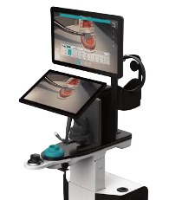
Evidence: performance up, stress down — trained on a phone
Usta et al., J Endod 2026 — an independent randomised trial of Dental EndoMaster. First real patient, n = 10 per group.
Clinical performance
Pre-clinical stress
HIGHER IS BETTER
LOWER IS BETTER
80.5ª
76.1^{a,b}
4.7^{b}
70.6^{b}
2.6ª
3.0ª
+5.5 points vs control
−36% stress vs control
statistically level with VR haptics
significant (P = .003) — level with VR haptics
We built it. Someone else tested it — against a high-end VR haptic simulator.
Superscripts: groups not sharing a letter differ significantly (P < .05). Usta SN, Silva EJNL, Tekkanat H, Keskin C. J Endod 2026;52:337–344.
Notes:
Then something happened that we did not expect.
An independent research group tested our app with VR-haptic simulator in a randomised clinical trial.
with 4th year students, treating their first real patient.
The results were encouraging.
Students who trained with the app scored higher than the control group
— five and a half points — and they were on the same level as the VR haptic simulator.
Their stress before treatment was thirty-six percent lower.
That difference was significant.
Now, I am not saying the phone is better than VR.
The study was small, and the app and the VR group were not different from each other.
But getting the same level of result from a smartphone — I think that matters.
[Evidence 슬라이드 · Usta et al. J Endod 2026]
■ 레이아웃 원칙
좌우 두 칸이 각각 완결된 메시지 하나. 왼쪽 = 임상 수행, 오른쪽 = 스트레스. 차트와 그 차트의 결론(큰 숫자)이 같은 카드 안에 세로로 놓여 있어서 시선이 좌우로 왔다갔다 하지 않는다. 왼쪽 카드만 읽어도 하나, 오른쪽만 읽어도 하나가 끝난다.
■ 통계 표기 (논문 Table 2·3 그대로)
막대 위 위첨자 = 같은 글자를 공유하면 두 군 사이에 유의차 없음, 공유하는 글자가 없으면 유의차 있음(P < .05).
- 임상 점수: a / a,b / b → VR vs 대조군만 유의. 모바일은 양쪽 어디와도 갈리지 않는 중간.
- 스트레스: a / a / b → VR과 모바일은 서로 같고, 둘 다 대조군보다 유의하게 낮음(P = .003).
두 칸을 나란히 보면 "모바일은 스트레스에서 이미 VR과 한 편, 임상 점수에서는 아직 중간"이라는 구도가 글자만으로 읽힌다.
■ 원자료 (질문 대비)
- 임상 점수: VR 80.50±4.35 / 모바일 76.10±4.58 / 대조 70.60±8.07
- 시술 직전 스트레스 VAS: 2.60±1.17 / 3.00±0.82 / 4.70±1.34 (P=.003)
- 시술 직후 스트레스 VAS 3: 1.30 / 1.60 / 2.30 (P=.029, 단 유의차는 VR vs 대조군에서만)
- 드릴링 시간(초): 16.30 / 18.49 / 21.44
■ 논리적 함정 주의
"VR은 대조군과 유의차가 있고 모바일은 없다"에서 "VR이 모바일보다 낫다"를 도출하면 안 된다. VR vs 모바일 직접 비교는 유의하지 않다(같은 a 공유). 반대로 "모바일 = VR"이라고 단정할 수도 없다(동등성 검정이 아님). n=10, 대조군 SD 8.07 → 검정력 부족. "더 큰 표본으로 확인하는 것이 다음 연구"로 연결.
■ 말할 순서
1) "학생들의 첫 실제 환자였습니다" — 실험실이 아니라 임상.
2) 왼쪽 카드 하나로: 손이 나아졌다, +5.5점.
3) 오른쪽 카드 하나로: 머리가 편해졌다, 스트레스 −36% — 이게 mental map의 효과.
4) 마무리 한 줄: 두 결과 모두 햅틱 장비 없이, 학생이 이미 들고 있는 폰에서 나왔다.
■ 관계 고지
저자들이 Dental EndoMaster 접근 코드를 제공받아 수행한 독립 연구(논문 Acknowledgment에 명시).

Slide 7
“Two are taught. The third is left to time.”
Train the mental map deliberately —
before we train the hand.
Notes:
Let me finish with one message.
Knowledge are Skills are taught.
The mental map does not have to be left to time.
It can start on the phone in every student's pocket.
So let's train the mental map deliberately — before we train the hand.
Thank you.
한 문장만 남긴다. 앞 슬라이드(Evidence)에서 이미 결론이 나 있으므로, 마지막 장은 기억에 박을 한 줄만 담당한다.
위의 인용은 3번 슬라이드의 회수. 발표를 그 문장으로 마무리하며 자연스럽게 질의응답으로 넘어간다.

